Slide 1
Юзабилити-тестирование
веб-приложение «Notes App»
Отчёт о проведённом тестировании

Slide 2
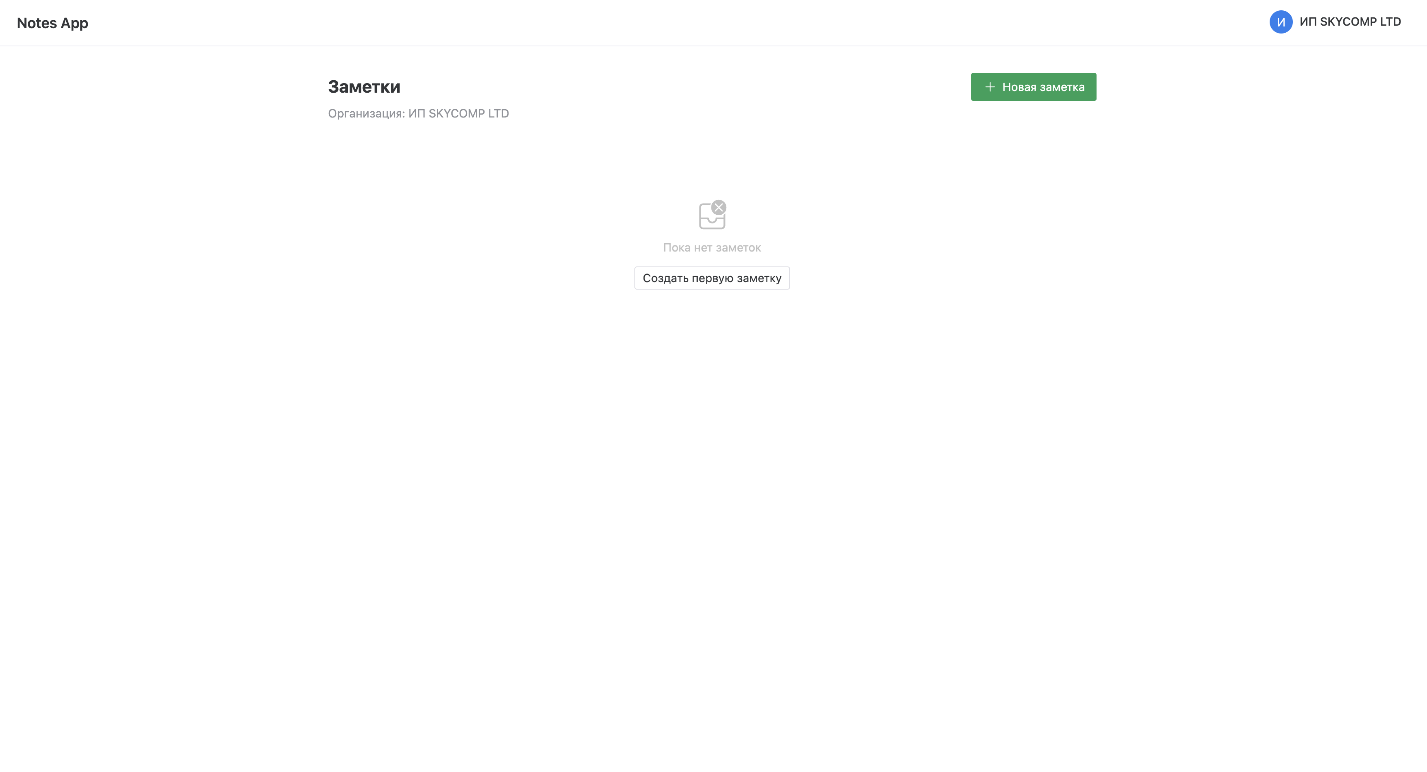
Введение
• «Notes App» — приложение для деловых заметок в рамках организации.
• Заметки группируются по мероприятиям (совещания, собрания и т. п.).
• Цель тестирования — оценить понятность создания первой заметки и логики приложения.
Главная страница приложения

Slide 3
Цели тестирования
1. Проверить, сможет ли новый пользователь без подсказок создать первую заметку.
2. Выявить места, где пользователи путаются в логике «организация → мероприятие → заметка».

Slide 4
Методы и участники
• Участники: 3 человека из целевой аудитории (ведут заметки на встречах).
• Формат: модерируемое тестирование, задачи выполняются вслух.
• Фиксация: наблюдение и протокол модератора, без видео и графиков.
• Объём: 5 типовых задач для каждого участника.

Slide 5
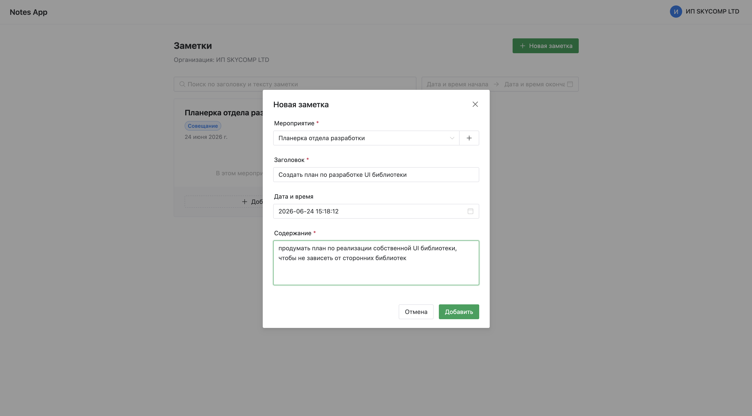
Сценарий: задачи участников
1. Открыть приложение и начать вести заметки.
2. Записать заметку по итогам совещания.
3. Найти ранее созданную заметку по ключевому слову.
4. Скачать заметку на устройство.
5. Переключиться на другую организацию.

Slide 6
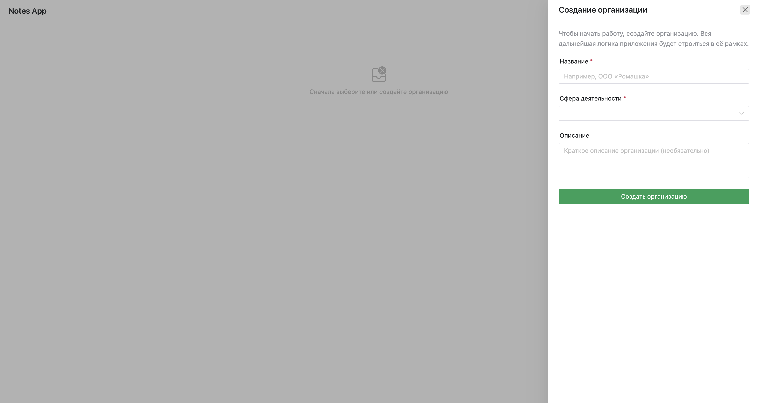
Результат 1: старт через организацию
Все 3 участника не поняли, зачем создавать организацию, чтобы написать заметку — ожидали сразу поле для текста.
Обязательное создание организации на старте

Slide 7
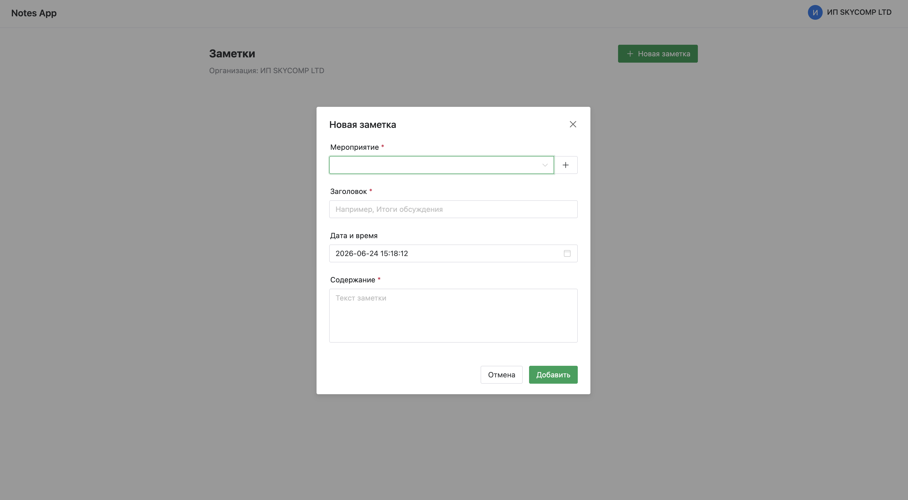
Результат 2: обязательное поле «Мероприятие»
2 из 3 искали поле содержания и растерялись: сначала требуется выбрать мероприятие.
Форма заметки начинается с выбора мероприятия

Slide 8
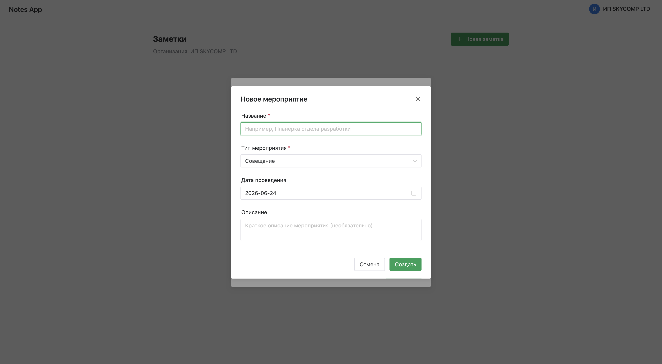
Результат 3: кнопка «+» без подписи
2 из 3 не сразу заметили кнопку создания мероприятия рядом со списком — только иконка, без текста.
Создание мероприятия по кнопке «+»

Slide 9
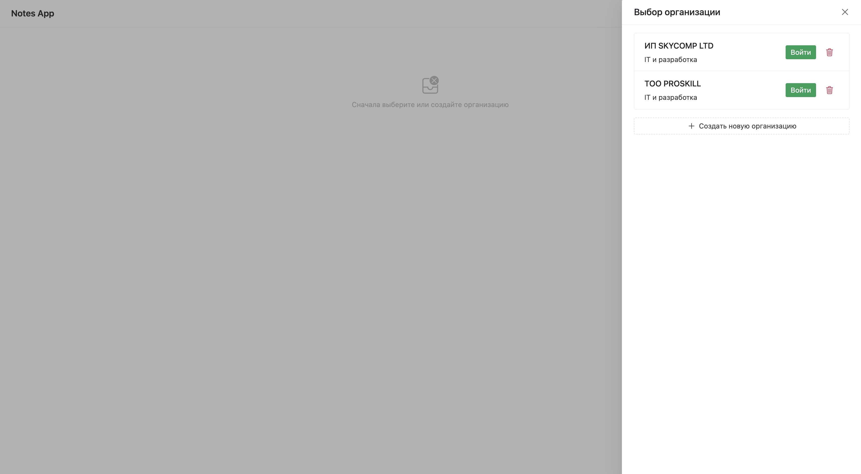
Результат 4: переключение организаций
1 участник не догадался, что название организации в шапке кликабельно и открывает выбор.
Панель выбора организации

Slide 10
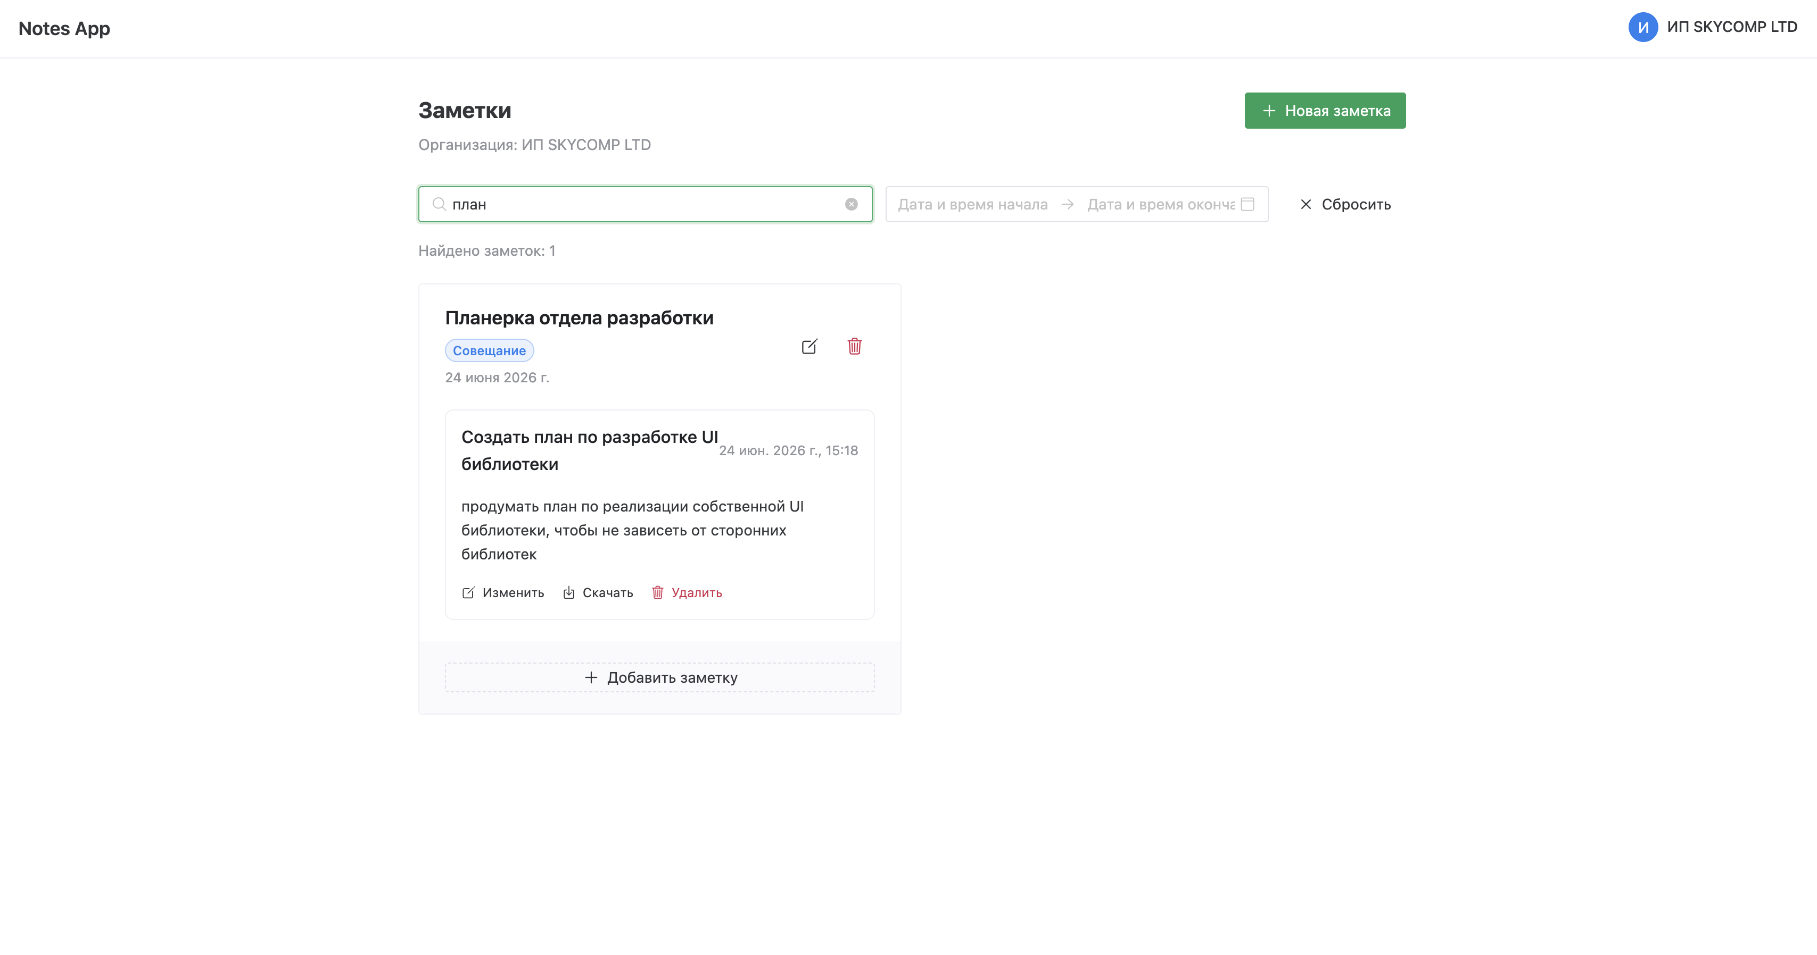
Результат 5: поиск по дате
Подписи полей диапазона обрезаны («Дата и время оконча…»), назначение второго поля не очевидно.
Панель поиска заметок

Slide 11
Рекомендации (по приоритету)
1. Пояснить назначение организации на старте (короткий текст или онбординг).
2. Подписать кнопку «+» или добавить пункт «Новое мероприятие» в список.
3. Если мероприятий нет — сразу открывать форму их создания.
4. Сделать название организации в шапке визуально кликабельным.
5. Расширить и переименовать поля диапазона дат в поиске.

Slide 12
Заключение
• Базовые сценарии — поиск, скачивание, ведение заметок — понятны пользователям.
• Первый опыт затрудняет обязательная связка «организация → мероприятие».
• Устранение первых трёх рекомендаций снимет основные затруднения и ускорит начало работы.

